Slide 1
了解我们的身体
科技文明通论第十一讲
上海辰山植物园高级工程师 刘夙

Slide 2
小结
化学
数学
力学
电学
天文学
磁学
热学
生命科学
光学
地球科学

Slide 3
生命科学的两大传统
 | 博物学传统 | 培根科学传统
特征 | 对和生命有关的现象进行记录和描述 | 对和生命有关的现象进行实验，重视其应用价值
理论化结果 | 演化论，特别是达尔文主义 | 还原为物理-化学现象
数学化结果 | 现代分类学和现代生态学 | 现代遗传学、生物信息学等

Slide 4
生命科学的现代化
孟德尔实验
生物统计学的建立
演化论：博物学传统的顶峰
新达尔文主义
现代生命科学
细胞论及其他基本生理过程：培根科学传统
分子生物学

Slide 5
朴素生物观（naïve biology）
人类倾向于把所有的生物分成会运动的“动物”和不会运动的“植物”两大类
人类倾向于根据生物的外部特征对生物进行简单的分类
本质论（essentialism）
目的论（teleology）
生机论（vitalism）
泛灵论（animism）

Slide 6
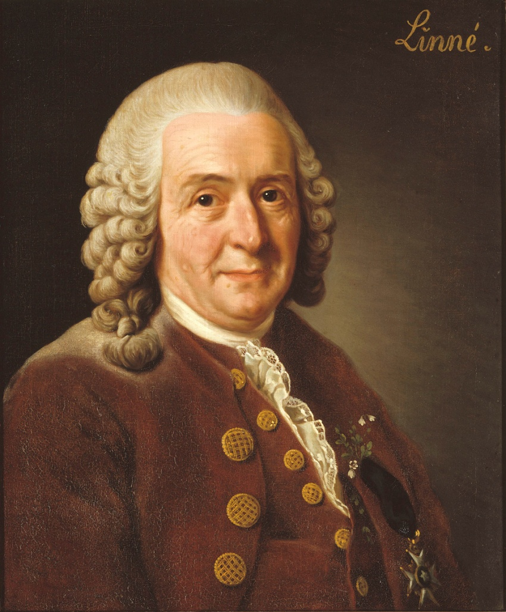
演化论的提出
Carl von Linné (1707–1778)
提出生物分类新系统
界－门－纲－目－科－属－种
晚年由信仰本质论转为怀疑本质论

Slide 7
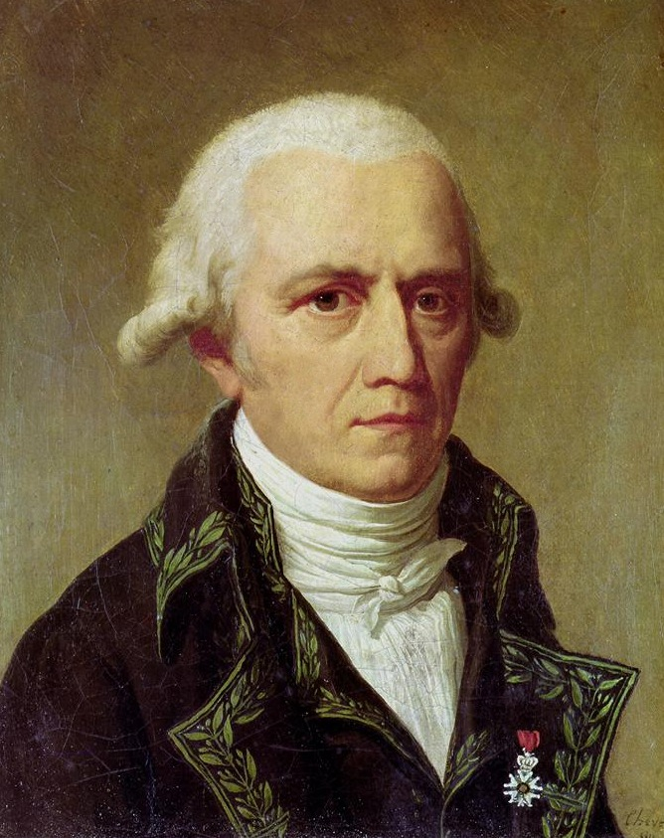
演化论的提出
Jean-Baptiste Lamarck (1744–1829)
提出“用进废退”演化论
本质论的覆灭

Slide 8
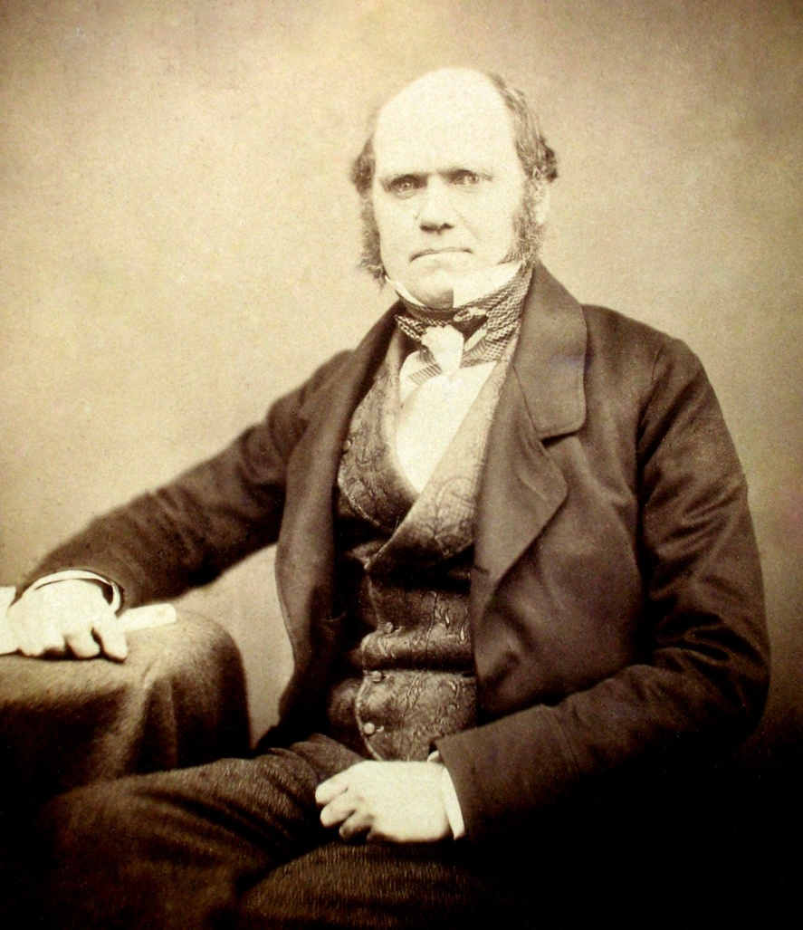
演化论的提出
Charles Robert Darwin (1809–1882)
1858年正式提出自然选择演化论（达尔文主义）
1859年发表《物种起源》
目的论的覆灭

Slide 9
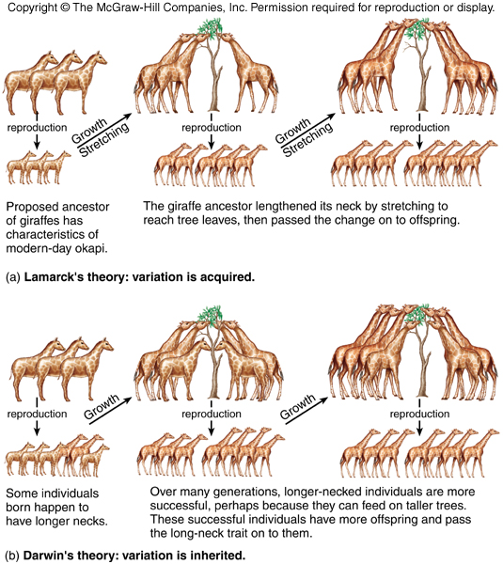
拉马克vs达尔文
演化自身
祖先同源论
物种分化论
渐变论
自然选择机制
物种的性状会遗传
遗传中会发生变异
不同变异的适应性不同
由此造成后代数目差异，从而引发演化

Slide 10
达尔文主义在19世纪的命运
学界很少承认自然选择
开尔文对地球年龄的驳难
缺乏合适的遗传学机制
社会上热烈拥护自然选择
斯宾塞提出个人斗争、优胜劣汰的“社会达尔文主义”
优生论和种族优越论
两次世界大战的巨大灾难

Slide 11
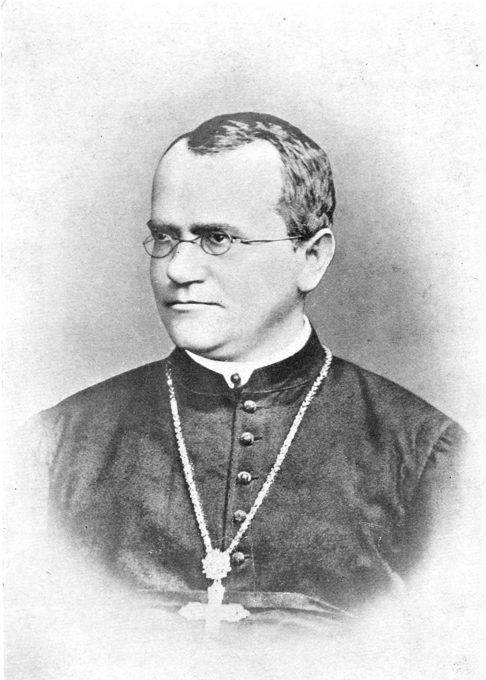
现代遗传学
Gregor J. Mendel (1822–1884)
1865年公布他的豌豆实验结果，创立孟德尔遗传学

Slide 12
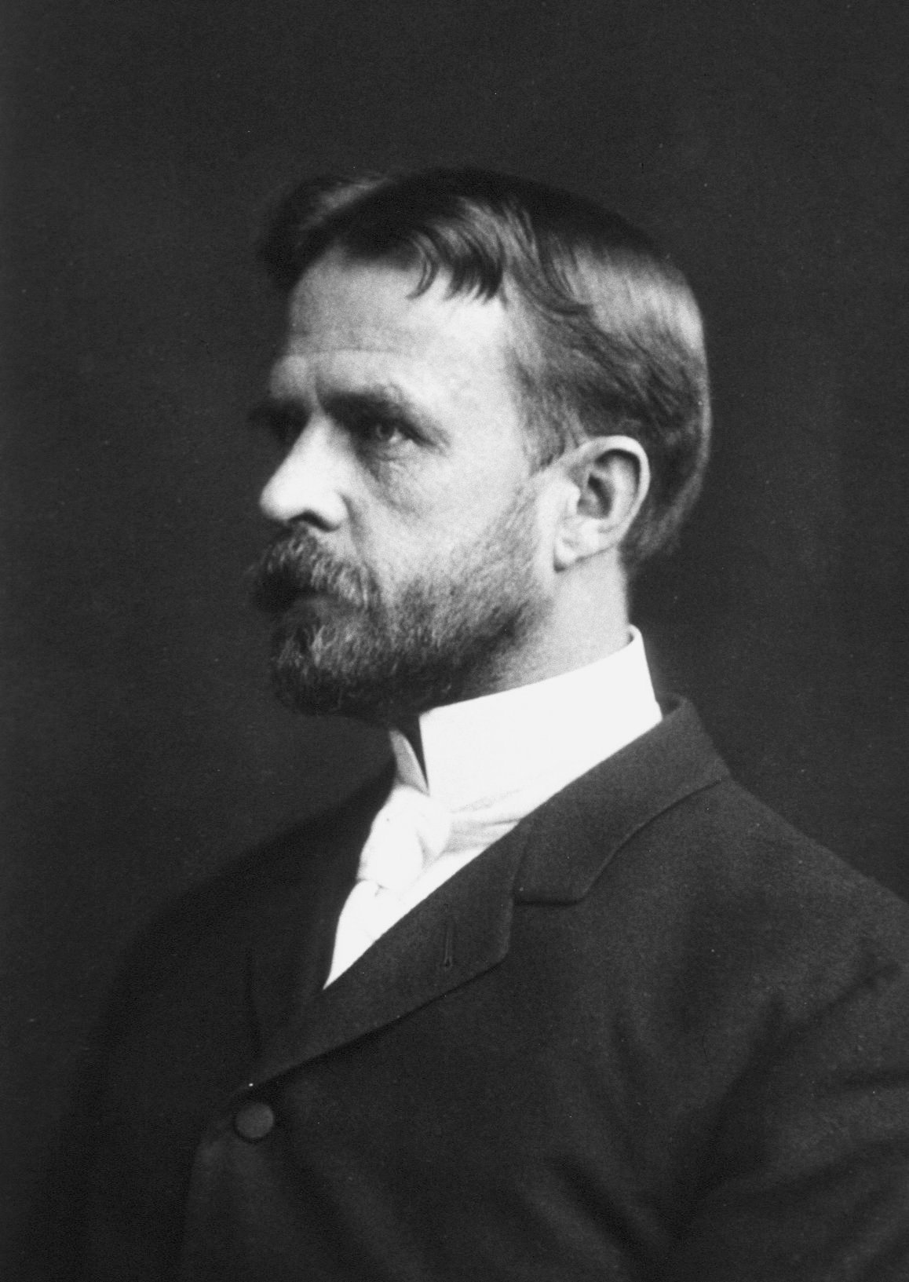
现代遗传学
Thomas H. Morgan (1866–1945)
发现基因的连锁定律，确定基因在染色体上，对遗传学做出重要贡献

Slide 13
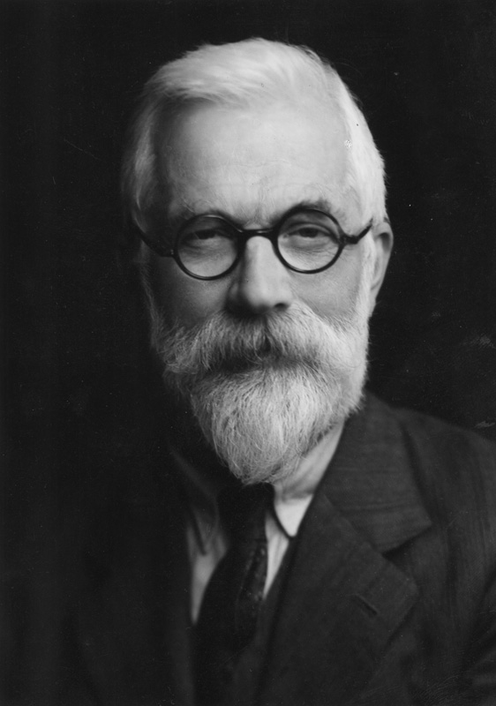
现代遗传学
Ronald A. Fisher (1890–1962)
把达尔文主义和现代遗传学结合起来，实现“新综合”

Slide 14
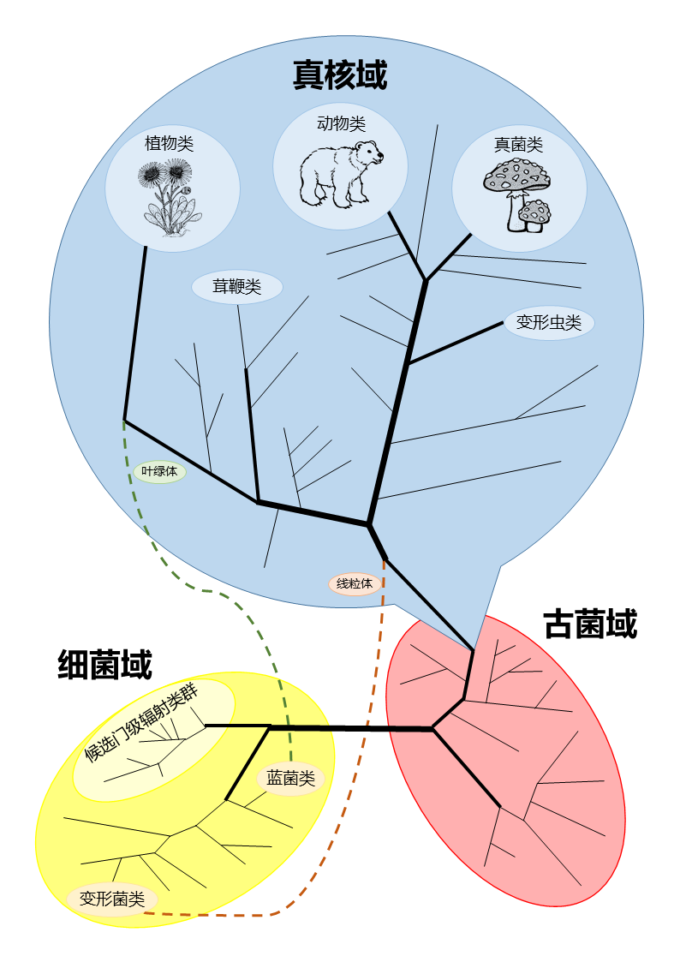
今日“生命树”

Slide 15
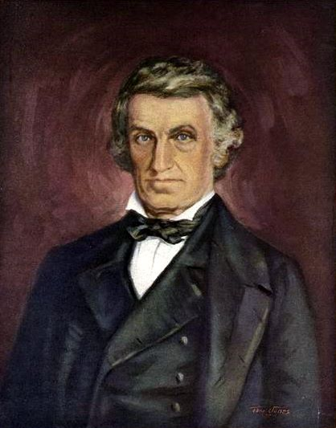
19世纪的生理学
William Beaumont (1785–1853)
1833年指出胃液对食物的消化是纯粹的化学反应过程

Slide 16
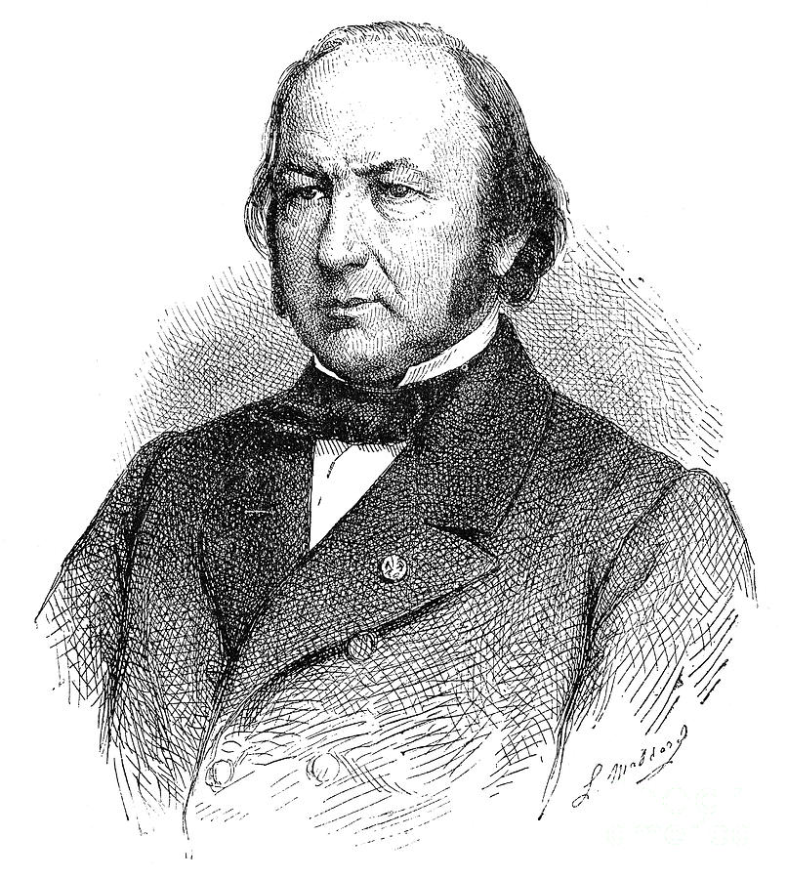
19世纪的生理学
Claude Bernard (1813–1878)
1846年总结了消化的全过程

Slide 17
19世纪的生理学
传统思维 | 现代思维
食物有各种来自自然界的神奇性质，可以调节人体的平衡 | 食物是一些化学成分的混合物，其中有养分，有杂质，也有毒素
食物彼此之间有复杂的相互作用 | 消化过程是一个较为彻底的“还原”过程，食物之间极少有复杂相互作用
缺乏定量概念 | 基于消化过程的还原论，建立了定量饮食概念

Slide 18
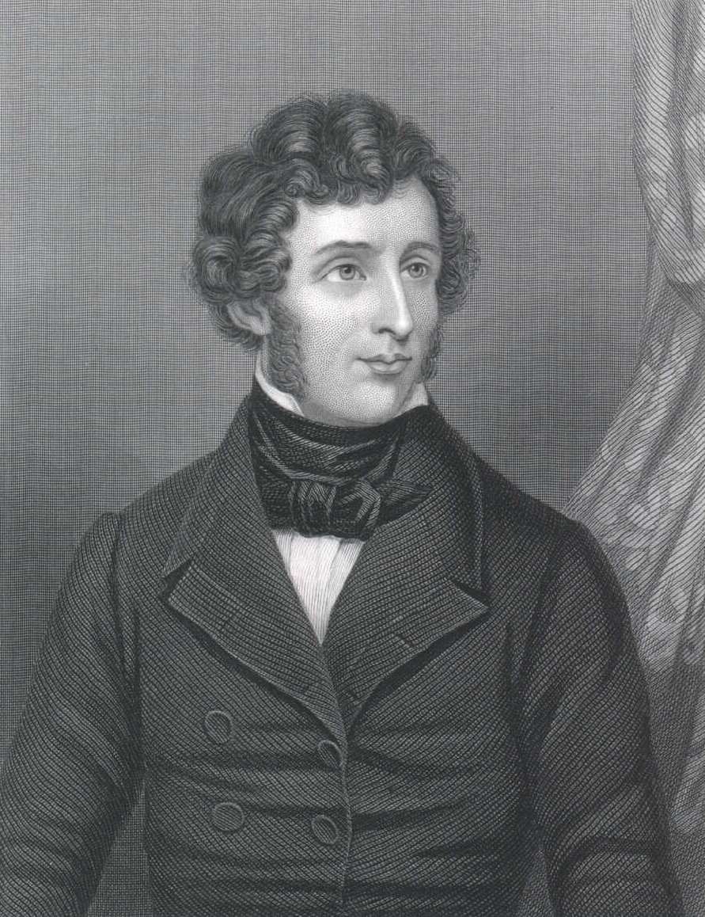
生机论的消亡
Friedrich Wöhler (1800–1882)
1828年用无机物氰酸铵制得尿素

Slide 19
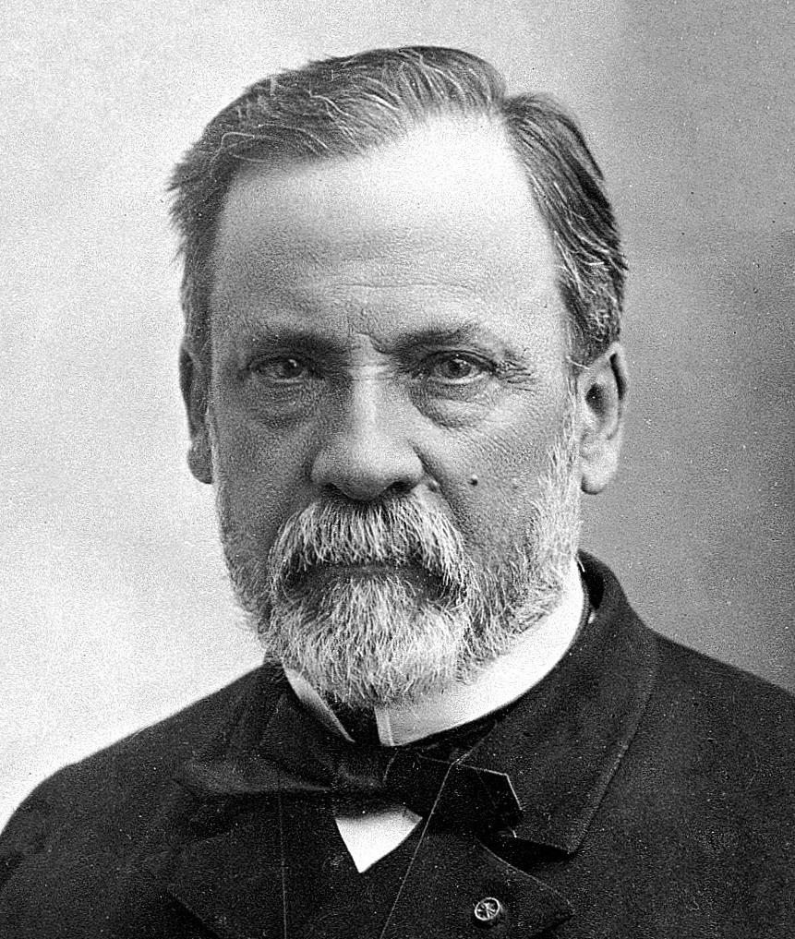
生机论的消亡
Louis Pasteur (1822–1895)
全面驳倒“自然发生论”，证明生物只能源于生物

Slide 20
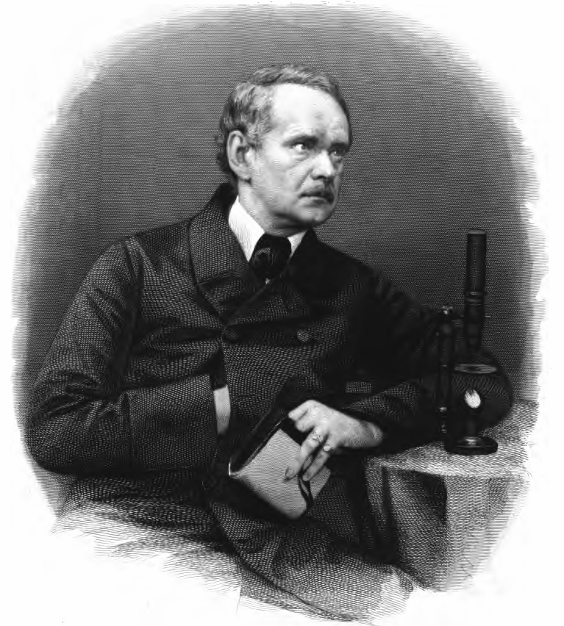
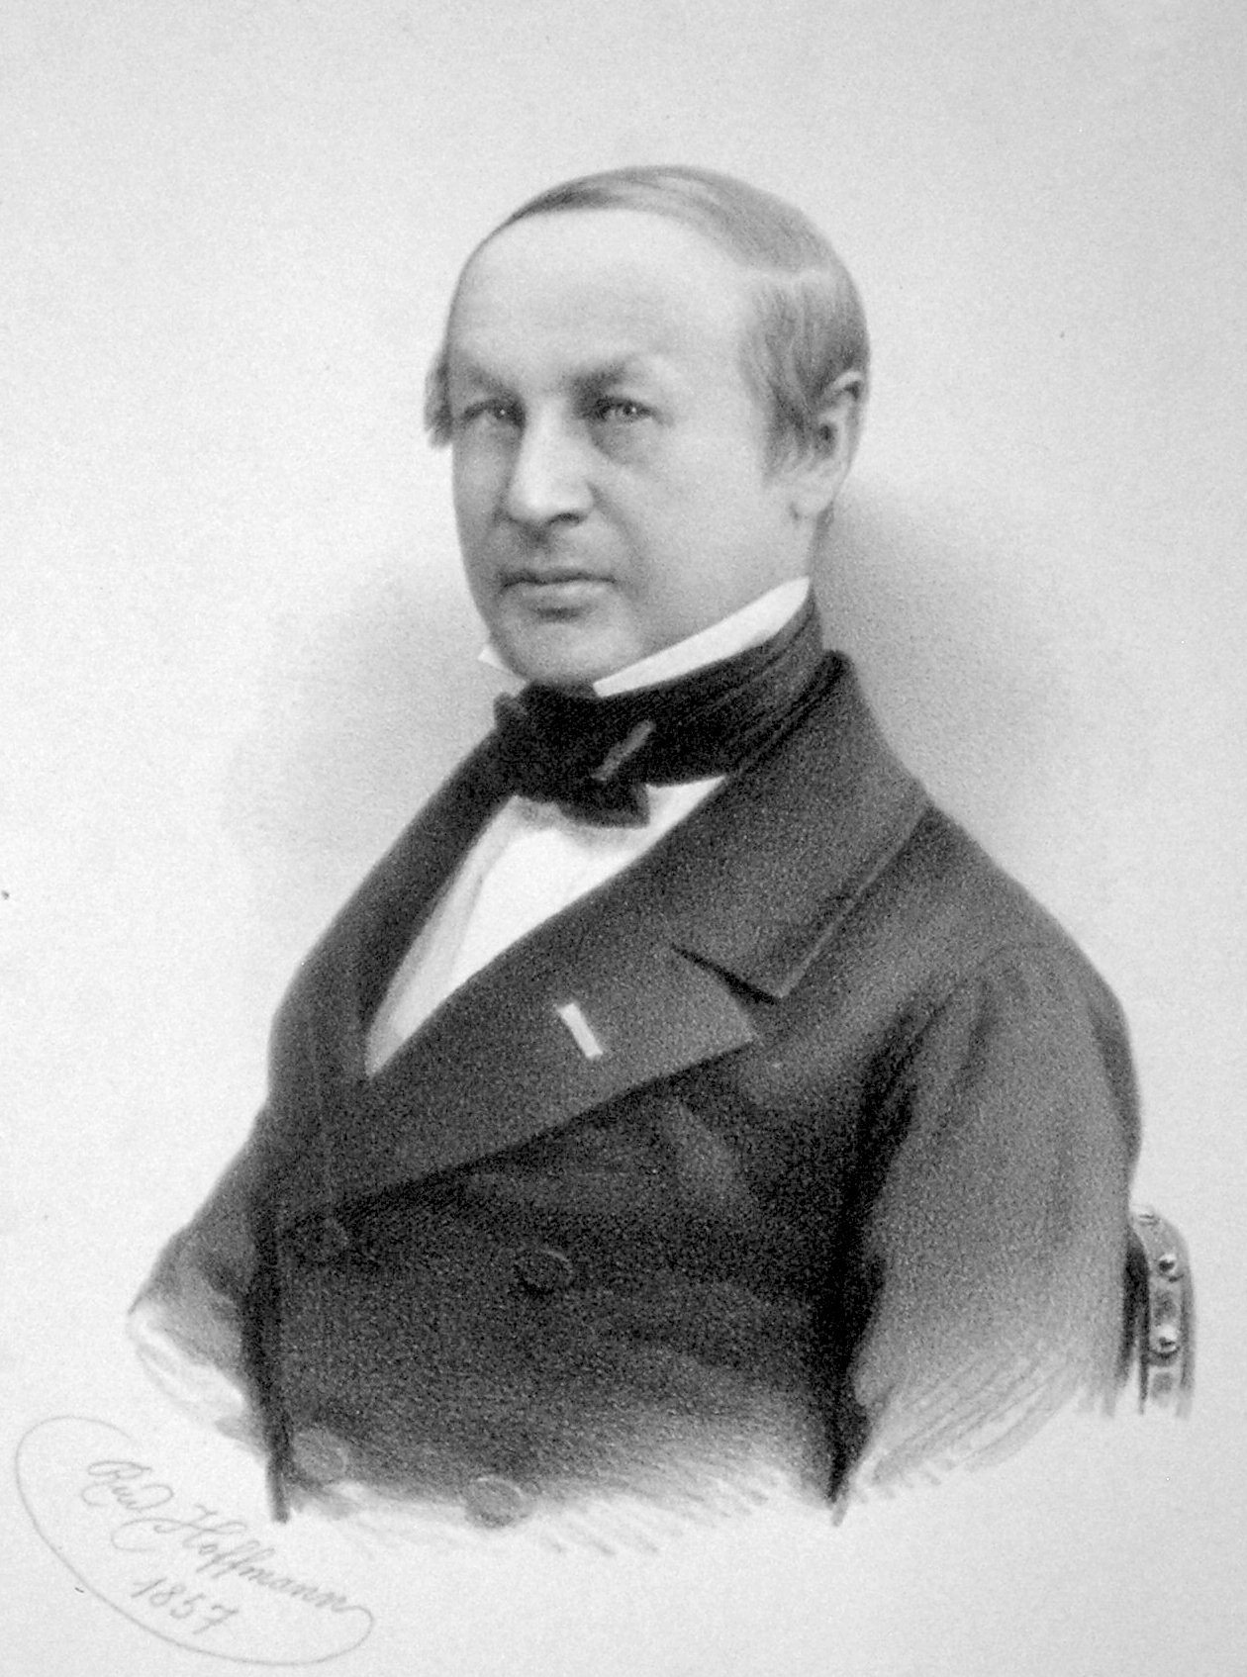
生机论的消亡
Matthias J. Schleiden
Theodor Schwann

Slide 21
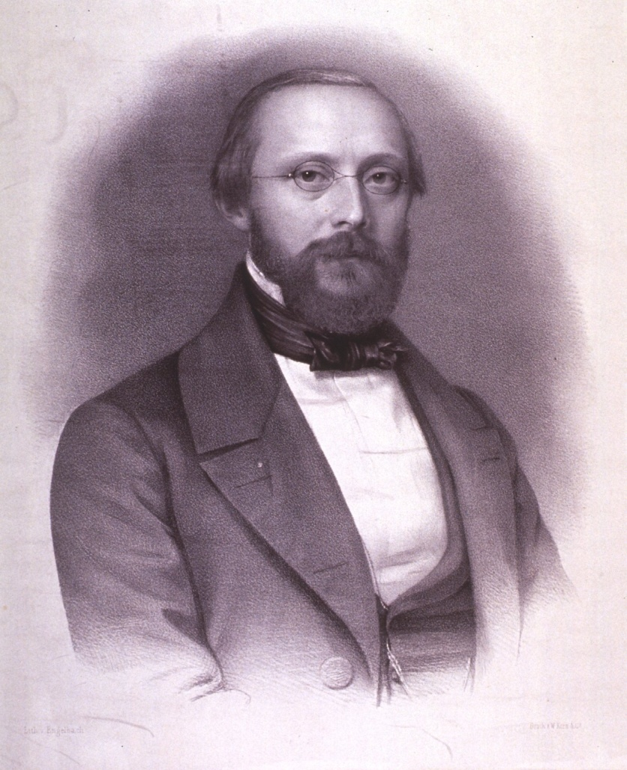
生机论的消亡
Rudolf C. Virchow (1821–1902)
1855年提出“一切细胞只能来自细胞”

Slide 22
20世纪上半叶生物化学的进展
1902年Bayliss和Starling发现第一种动物激素——促胰液素
1921年Banting和Best发现胰岛素
1921年Dale确认第一种神经递质——肾上腺素
1926年Sumner确认酶的本质是蛋白质
1928年Lohmann发现ATP
1937年Krebs总结出完整的柠檬酸循环过程
1954年Calvin提出卡尔文循环

Slide 23
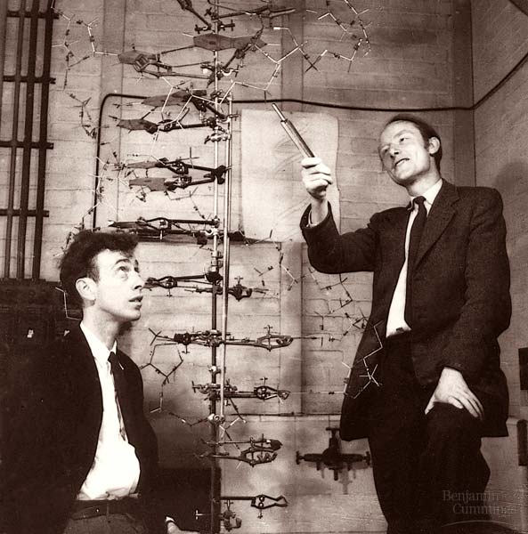
分子生物学时代
James D. Watson (1928– )
Francis H.C. Crick (1916–2004)
1953年共同提出DNA的双螺旋模型

Slide 24
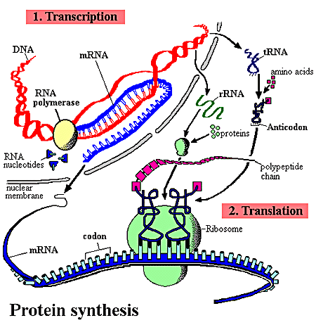
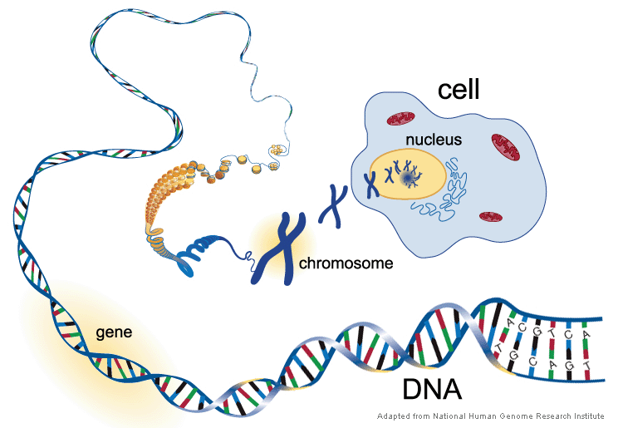
分子生物学时代

Slide 25
分子生物学时代
中心法则
DNA
RNA
蛋白质
其他代谢产物

Slide 26
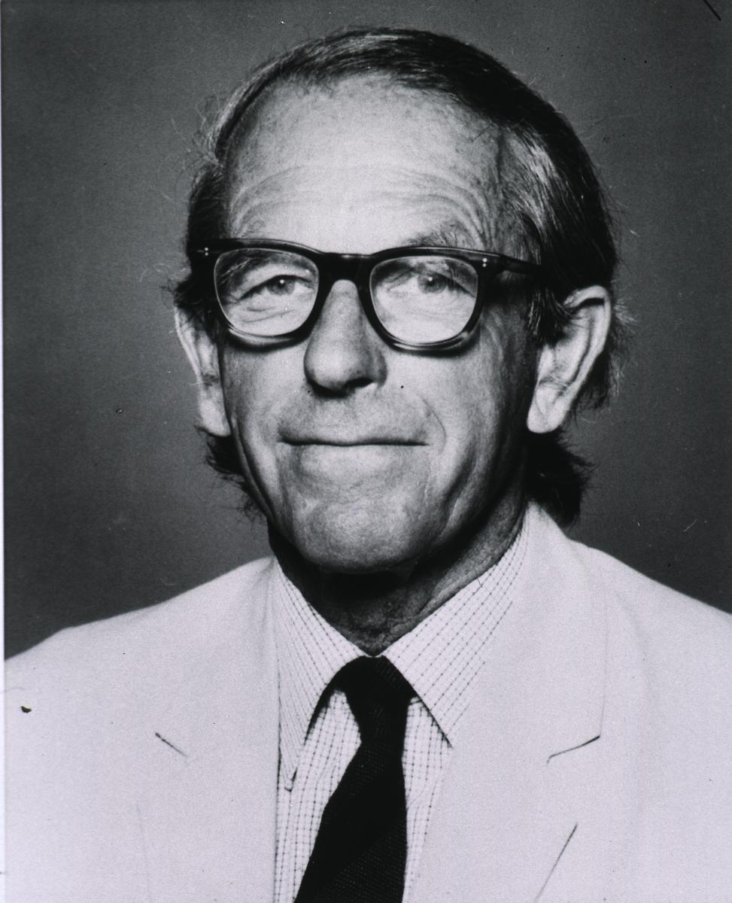
分子生物学时代
Frederick Sanger (1918–2013)
1953年完成牛胰岛素测序，1958年获诺贝尔化学奖
1975年发明DNA的桑格法测序，1980年再获诺贝尔化学奖

Slide 27
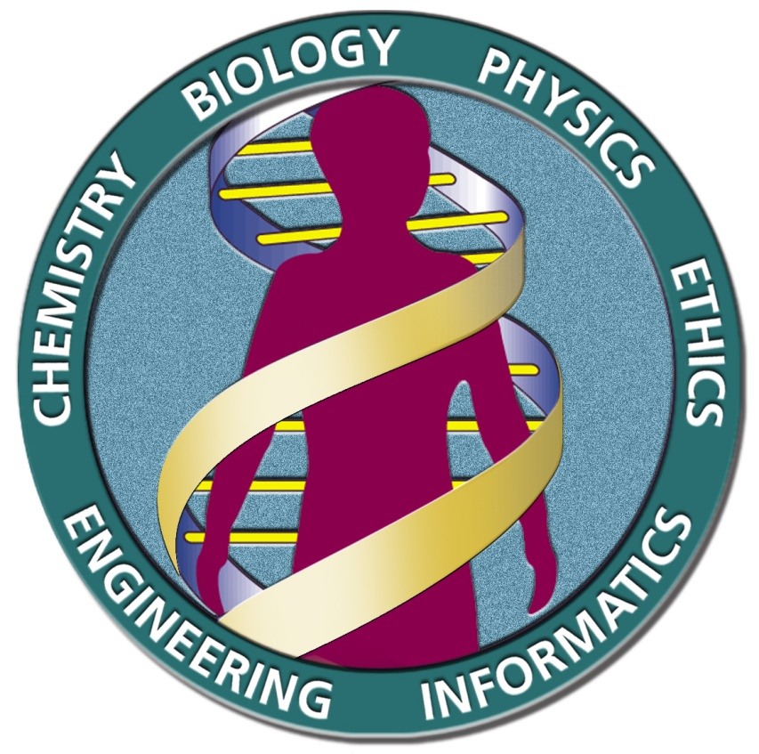
分子生物学时代
1990年“人类基因组计划”启动
1999年中国加入人类基因组计划
2000年人类基因组计划草图完成
2006年最后一条染色体测序完毕

Slide 28
医学革命
医学革命的六大进展
传染病的防治 | 化学疗法的巨大进步
营养不良症的防治 | 外科手术三大难关的攻克
外科手术技法的巨大进步 | 药效检验四原则的提出

Slide 29
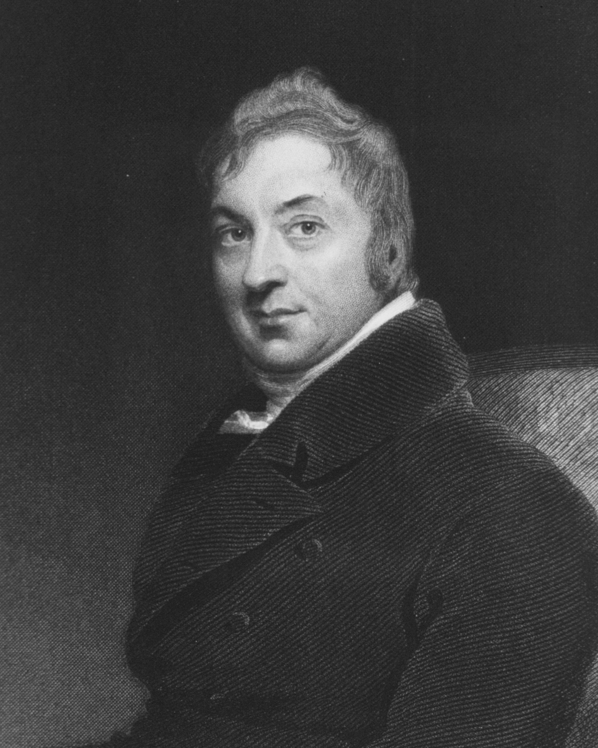
医学革命
Edward Jenner (1749–1823)
1796年进行第一例牛痘接种

Slide 30
医学革命
Louis Pasteur (1822–1895)
提出传染病的微生物致病说
1885年第一次成功接种狂犬病疫苗
“科学没有国界，因为知识属于全人类，是照亮世界的火炬；但科学又是民族特性最好的体现。”

Slide 31
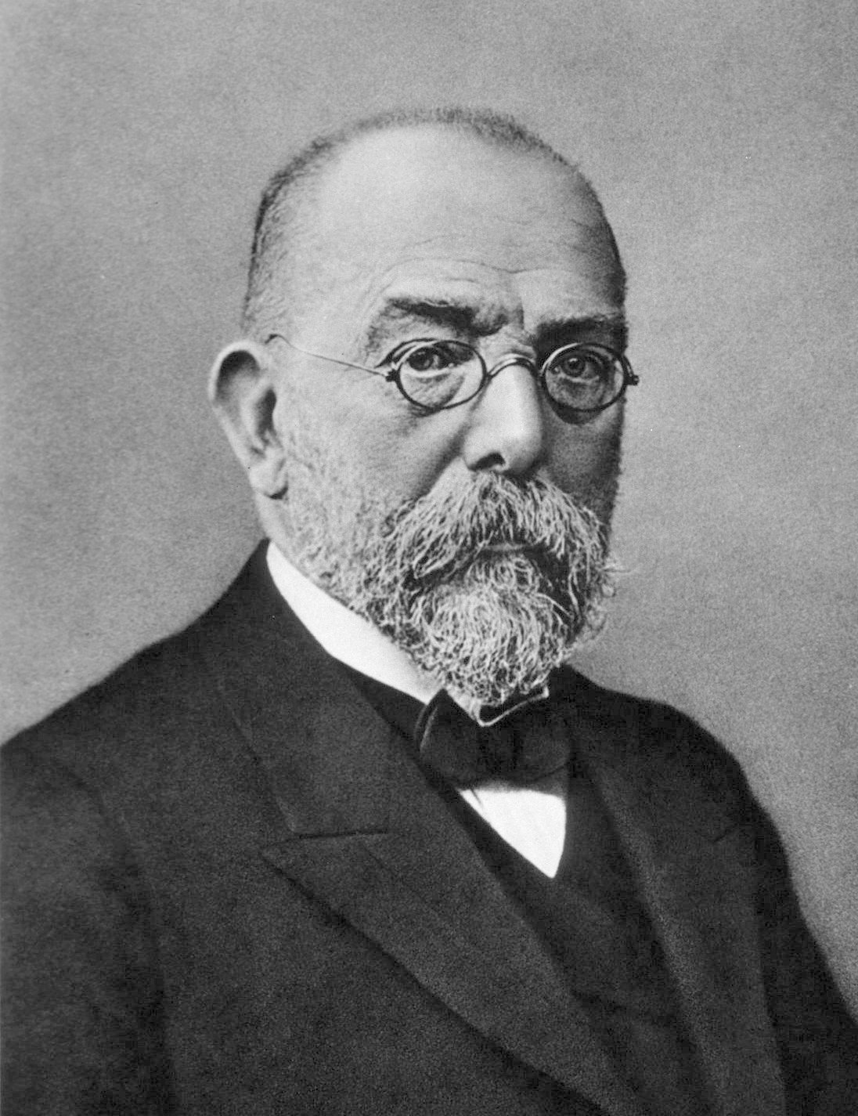
医学革命
H.H. Robert Koch (1843–1910)
1881年起研究结核病，提出确定致病微生物的三原则

Slide 32
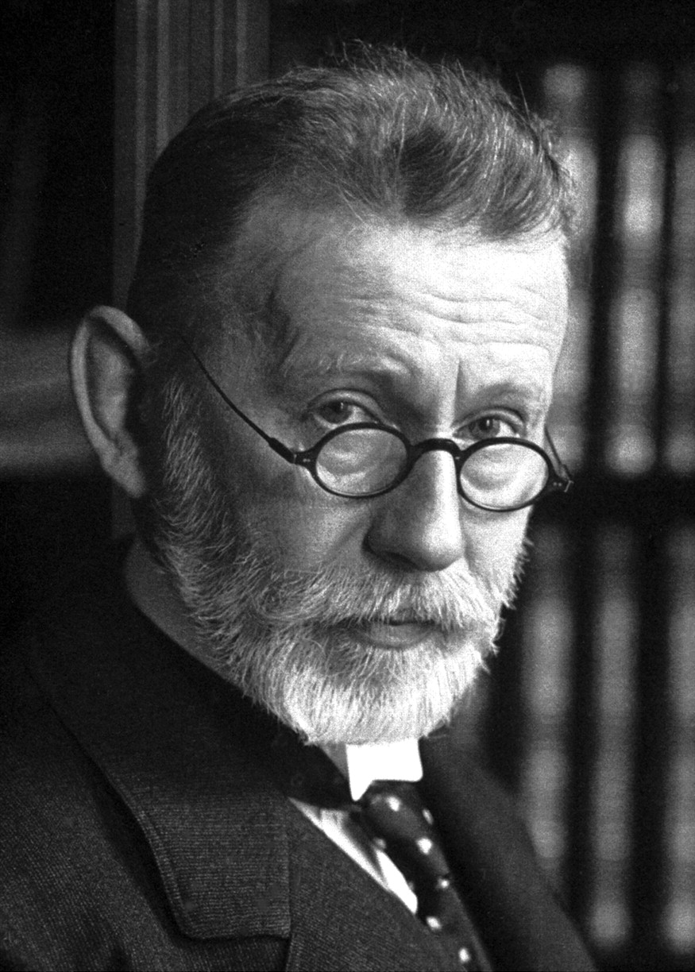
医学革命
Paul Ehrlich (1854–1915)
1902年提出体液免疫理论
1909年发现治疗梅毒的特效药物606
1932年Domagk发现磺胺类药物

Slide 33
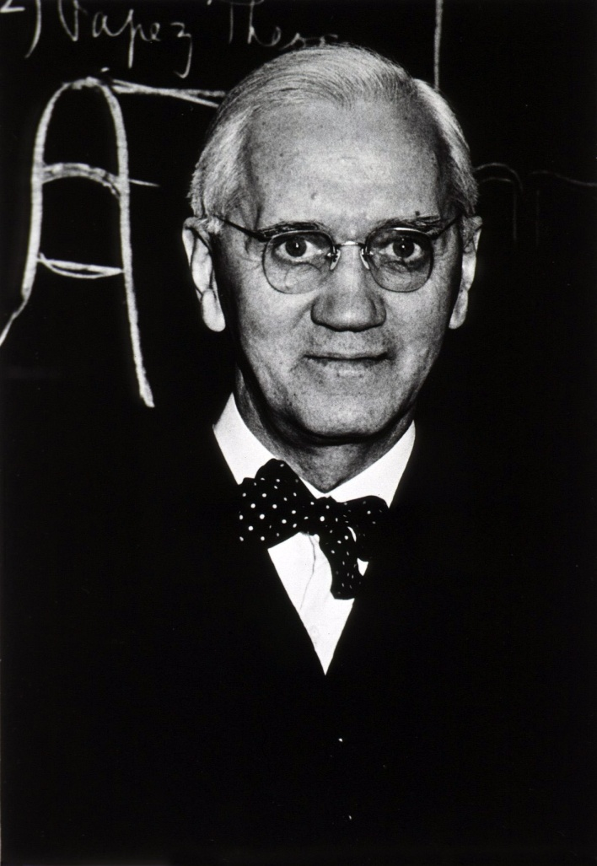
医学革命
Alexander Fleming (1881–1955)
1928年发现青霉素

Slide 34
医学革命
1800年Davy发现笑气的麻醉作用
1842年Long用笑气施行第一例麻醉手术
1847年Simpson发现氯仿的麻醉效果
1847年Semmelweis发明消毒术
1865年Lister开始用苯酚消毒
1900–1902年Landsteiner发现ABO血型系统
1940年Landsteiner发现Rh血型系统

Slide 35
医学革命
19世纪后期到20世纪初，西方医学在传染病防治和外科手术方面有了重要进展
1910年，亚伯拉罕·弗莱克斯纳（Abraham Flexner）出版《弗莱克斯纳报告》，建议美国的医学研究建立在科学的基础之上
20世纪后半叶，疗效判定原则逐渐成形
20世纪末，循证医学（evidence-based medicine）方法论诞生

Slide 36
医学革命
疗效判定四原则
对照
随机
多中心
盲法

Slide 37
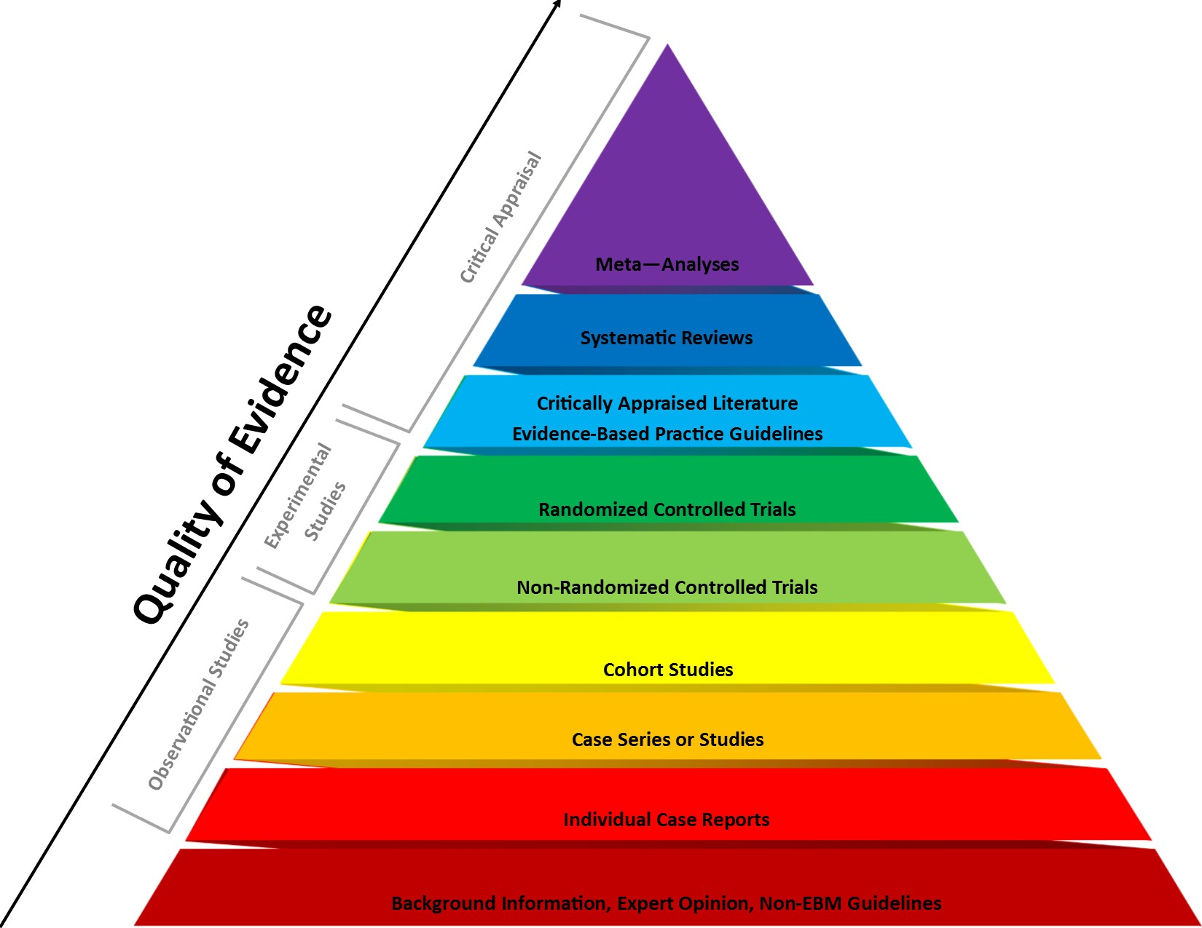
医学革命
循证医学方法论

Slide 38
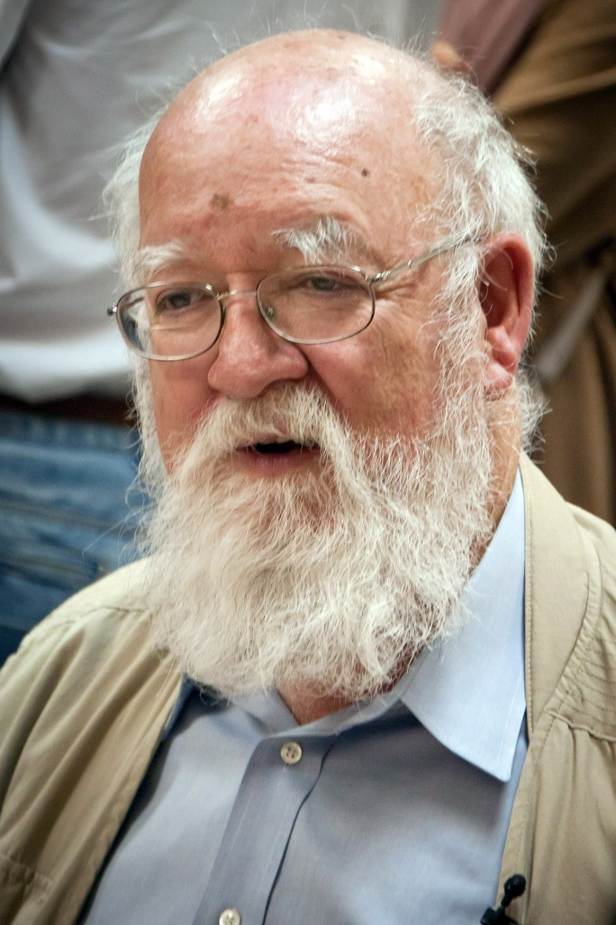
今日演化论
演化是一种算法
复制子
随机变异
不同变异有不同适应度
演（进）化计算
演化心理学
演化经济学
演化视角的人类历史

Slide 39
现代思维和传统思维对比（十一）
传统思维 | 现代思维
倾向本质论 | 不承认本质论
倾向生机论 | 在身体的层面不承认生机论
医学以互渗律为基础 | 医学以现代生命科学为基础
缺乏有效的疗效检验方法 | 有严格的疗效检验方法
无现代演化思维 | 有现代演化思维

Slide 40
谢谢大家！

